Slide 1
Kunnskapsutvikling gjennom samtaler
Notes:
Målet for denne økta er å sjå på korleis lærarar kan læra saman. Korleis kan me utvikla kvalitet i måten me samarbeider og samtalar på? Det er ein etablert praksis med lærarsamarbeid i norsk skule, med trinn, team og faggrupper som arbeidar saman, men ofte blir mykje av denne tida brukt til praktisk planlegging. ”Kunnskapsutvikling gjennom samtalar” handlar om korleis me som fellesskap kan utforska og utvikla praksis. Gjennom to filmar vil me invitera til å reflektera over eigen samarbeids- og samtalekultur. Målet er å bli bevisst det store utviklingspotensialet som ligg i å arbeida saman, der ein både støttar og utfordrar kvarandre. For å skapa ein kultur for læring i lærarkollegiet er det nyttig å setja seg ned saman og snakka om nettopp dette: korleis ønskjer me på vår skule å arbeida i lag på ein konstruktiv måte, og korleis skal me få dette til?

Slide 2
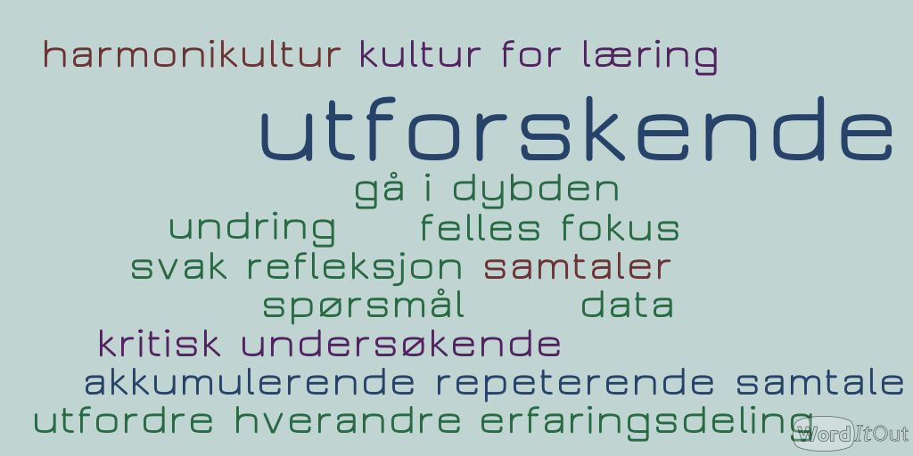
Notes:
I den første filmen: ”Frå repeterande til utforskande samtalar” møter me ei gruppe lærarar som skal diskutera resultata frå nasjonale prøver. Det sentrale i denne samanhengen er måten dei snakkar saman på, meir enn kva dei snakkar om. Hovudpoenget er altså ikkje at det er nasjonale prøver som er tema, men at slike faglige samtalar mellom lærarar kan ha ulik kvalitet, dei kan vera overflatiske eller dei kan gå meir i dybden. Førsteamanuensis Kristin Helstad analyserer samtalane og peiker på forskjellar mellom svak og sterk refleksjon. Her er ei ordsky med omgrep de møter i filmen, så bruk gjerne eit par minutt til å summe om desse før de ser filmen.

Slide 3
Refleksjon
Individuell tenkeskriving eller samtale i par: er det element i filmen vi kjenner oss igjen i?
Diskusjon i gruppe: Ta utgangspunkt i ordskyen med sentrale begreper og samtal rundt disse: «Hvilke begrep la du spesielt merke til i filmen? Er det noen begrep du vil ta med deg videre inn i arbeidet med Språkløyper?”
Diskusjon i gruppe: Relevante data kan være elevdata som prøve- og kartleggingsresultat og elevtekster. Det kan være undervisningsopplegg, prøver, oppgaveformuleringer, lese- og skrivebestillinger, arbeid- og lekseplaner. Hvilke erfaringer har dere med å diskutere slike data på en kritisk undersøkende måte?
Notes:
Så korleis kan ein setja utforskande samtalar på dagsorden på eigen skule? Her er tre forslag til refleksjonsoppgåver. Start gjerne med individuell tenkeskriving eller samtale i par i eit par minutt: er der element i filmen me kjenner oss igjen i? Deretter kan ein diskutera i gruppe med utgangspunkt i ordskya om omgrep ein la spesielt merke til i filmen og vil ta med seg, og/eller diskutere erfaringar ein har med å sjå på relevante data på ein kritisk undersøkande måte. Relevante data kan vera elevdata som prøve- og kartleggingsresultat eller elevtekstar. Det kan vera undervisningsopplegg, prøver, oppgåveformuleringar, lese- og skrivebestillingar, arbeids- og lekseplanar.

Slide 5
Refleksjon: (individuelt – gruppe)
Hvilke fordeler kan det ha for meg som lærer å delta på slike møter som vist på filmen?
I hvilken grad har vi kultur for å utfordre hverandre på vår skole?
Hvordan kan vi utvikle et samarbeid der vi gir hverandre konstruktiv og læringsfremmende respons?

Slide 6
Oppdrag: (gruppe – plenum)
Formuler minst fem utforskende spørsmål vi mener er viktige å stille hverandre når vi skal samarbeide om lesing og skriving (som f.eks: “Hva skal elevene lære av dette opplegget? Hvorfor har du valgt å gjøre det på denne måten?...). Disse spørsmålene skal vi siden ha med oss og bruke når vi arbeider sammen med Språkløyper.
Spørsmålene skal til slutt presenteres i plenum.

